Slide 1


IT012 – TỔ CHỨC VÀ CẤU TRÚC MÁY TÍNH II CHƯƠNG 8 THỦ TỤC VÀ CON TRỎ
TRƯỜNG ĐẠI HỌC CÔNG NGHỆ THÔNG TIN
KHOA KỸ THUẬT MÁY TÍNH

Slide 2
Nội dung
Không gian địa chỉ
Ngăn xếp
Thủ tục
Mảng và Con trỏ
Câu hỏi và Bài tập

Slide 3
Nội dung
Không gian địa chỉ
Ngăn xếp
Thủ tục
Mảng và Con trỏ
Câu hỏi và Bài tập

Slide 4
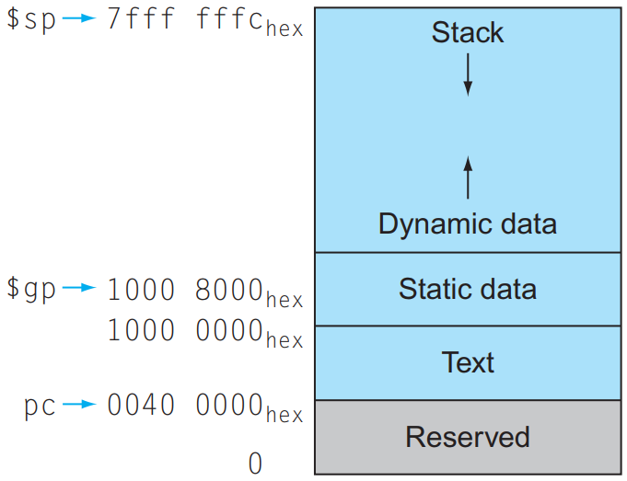
1. Không gian địa chỉ
Bộ nhớ được tổ chức như là mảng 1 chiều các word
Mỗi word có một địa chỉ truy cập duy nhất
Nhiều word liên tiếp tạo thành một phân đoạn (segment) với chức năng chuyên biệt
Text (Code): Mã chương trình
Static Data: Hằng số và biến tĩnh
Dynamic Data (Heap): Cấu trúc dữ liệu động
Stack (ngăn xếp): Cấu trúc dữ liệu LIFO, biến cục bộ
Dự phòng: Dành cho các mục đích khác (I/O, ...)
Notes:
Đối với bộ nhớ lệnh thì PC (program counter) hay còn gọi là con trỏ lệnh sẽ trỏ tới địa chỉ của lệnh đang được thực thi
MIPS cho phép stack và heap chung 1 segment, trong khi stack sẽ hướng từ địa chỉ cao xuống địa chỉ thấp thì heap hướng từ địa chỉ thấp lên địa chỉ cao
Địa chỉ của đỉnh stack được trỏ bởi $sp (stack pointer)

Slide 5
Nội dung
Không gian địa chỉ
Ngăn xếp
Thủ tục
Mảng và Con trỏ
Câu hỏi và Bài tập

Slide 6
2. Ngăn xếp
Ngăn xếp: Cấu trúc dữ liệu theo cơ chế Vào sau Ra trước
Notes:
Ban đầu stack chỉ chứa 2 word có giá trị là 23 và 34, $sp (stack pointer) trỏ tới dữ liệu mới nhất được đẩy vào stack nghĩa là ở word có giá trị 34
Để đẩy giá trị 45 vào stack thì phải thực hiện các thao tác sau:
Giảm $sp xuống 4 để $sp trỏ tới word trống, lúc này stack sẵn sàng nhận dữ liệu mới
Đẩy giá trị 45 vào stack tại vị trí $sp
Để kéo dữ liệu ra stack thì phải thực hiện các thao tác sau:
Kéo dữ liệu tại vị trí $sp ra khỏi stack
Tăng $sp lên 4 để $sp trỏ tới word dữ liệu sẽ làm đỉnh của stack

Slide 7
Nội dung
Không gian địa chỉ
Ngăn xếp
Thủ tục
Mảng và Con trỏ
Câu hỏi và Bài tập

Slide 8
3. Thủ tục (1/11)
Thủ tục là một đoạn chương trình có chức năng thực hiện một tác vụ chuyên biệt dựa trên các đối số được cung cấp
Chương trình dễ hiểu hơn
Tái sử dụng mã chương trình
Sử dụng thủ tục khi nào?
Chương trình có một tác vụ thực thi lại nhiều lần
Tác vụ là một thủ tục
Chương trình có nhiều khối mã, mỗi khối mã thực hiện một công việc nào đó
Mỗi khối mã là một thủ tục

Slide 9
3. Thủ tục ()
Quy ước:
Thanh ghi đối số: $a0 - $a3
Thanh ghi kết quả: $v0, $v1
Thanh ghi tạm: $t0 - $t9
Thanh ghi lưu trữ: $s0 - $s7
Thanh ghi địa chỉ trả về: $ra
Thanh ghi con trỏ ngăn xếp: $sp
Về tổng quát, phải phải đẩy dữ liệu vào ngăn xếp trước khi thực thi thủ tục

Slide 10
3. Thủ tục (2/11) – Quy trình
void main(){
int s = 0;
s = sum(15, 12);
}
int sum(int a, int b){
int t = (a + b);
return t;
}
1. Chuẩn bị đối số
2. Nhảy đến thủ tục
3. Lưu trạng thái
4. Thực thi
5. Chuẩn bị kết quả
6. Khôi phục trạng thái
7. Quay về main

Slide 11
3. Thủ tục (3/11) - sum(15, 12)
Chuẩn bị đối số
Nhảy tới thủ tục
Lưu trạng thái
Thực thi thủ tục
Chuẩn bị kết quả
Khôi phục trạng thái
Quay về chương trình chính (tại lệnh kế tiếp)
Các đối số được đặt trong các thanh ghi $ax
Nếu nhiều hơn 4 đối số thì lưu vào ngăn xếp
addi $a0, $0, 15
addi $a1, $0, 12

Slide 12
3. Thủ tục (4/11) - sum(15, 12)
Chuẩn bị đối số
Nhảy tới thủ tục
Lưu trạng thái
Thực thi thủ tục
Chuẩn bị kết quả
Khôi phục trạng thái
Quay về chương trình chính (tại lệnh kế tiếp)
Nhảy tới thủ tục bằng lệnh jal
Lưu PC kế tiếp vào $ra
Nhảy tới địa chỉ của thủ tục
jal procedure
$ra = PC + 4
PC = procedure

Slide 13
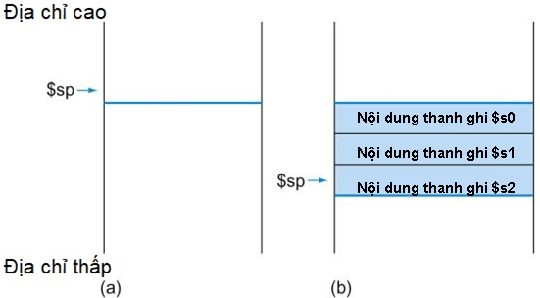
3. Thủ tục (5/11)
Lưu giá trị của các thanh ghi $sx
Đẩy vào vào ngăn xếp
Chuẩn bị đối số
Nhảy tới thủ tục
Lưu trạng thái
Thực thi thủ tục
Chuẩn bị kết quả
Khôi phục trạng thái
Quay về chương trình chính (tại lệnh kế tiếp)
addi $sp, $sp, -4
sw $s0, 0($sp)

Slide 14
3. Thủ tục (6/11)
Chuẩn bị đối số
Nhảy tới thủ tục
Lưu trạng thái
Thực thi thủ tục
Chuẩn bị kết quả
Khôi phục trạng thái
Quay về chương trình chính (tại lệnh kế tiếp)
add $s0, $a0, $a1

Slide 15
3. Thủ tục (7/11)
Chuẩn bị đối số
Nhảy tới thủ tục
Lưu trạng thái
Thực thi thủ tục
Chuẩn bị kết quả
Khôi phục trạng thái
Quay về chương trình chính (tại lệnh kế tiếp)
Kết quả được đặt trong các thanh ghi $v0, $v1
add $v0, $s0, $0

Slide 16
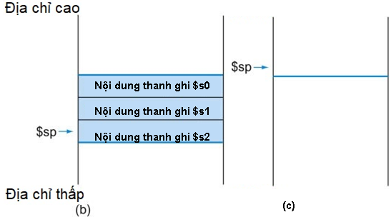
3. Thủ tục (8/11)
Khôi phục giá trị của các thanh ghi $sx
Kéo ra khỏi ngăn xếp
Chuẩn bị đối số
Nhảy tới thủ tục
Lưu trạng thái
Thực thi thủ tục
Chuẩn bị kết quả
Khôi phục trạng thái
Quay về chương trình chính (tại lệnh kế tiếp)
lw $s0, 0($sp)
addi $sp, $sp, 4

Slide 17
3. Thủ tục (9/11)
Chuẩn bị đối số
Nhảy tới thủ tục
Lưu trạng thái
Thực thi thủ tục
Chuẩn bị kết quả
Khôi phục trạng thái
Quay về chương trình chính (tại lệnh kế tiếp)
jr $ra

Slide 18
3. Thủ tục (11/11)
add $s0, $0, $0
addi $a0, $0, 15
addi $a1, $0, 12
jal sumPro
add $s0, $0, $v0
j exit
sumPro:
addi $sp, $sp, -4
sw $s0, 0($sp)
add $s0, $a0, $a1
add $v0, $s0, $0
lw $s0, 0($sp)
addi $sp, $sp, 4
jr $ra
exit:
void main(){
int s = 0;
s = sum(15, 12);
}
int sum(int a, int b){
int t = a + b;
return t;
}

Slide 19
Quiz 1
Biên dịch thủ tục bên cạnh sang hợp ngữ MIPS
void main(){
swap(array[], index);
}
void swap(int v[], int k) { int temp; temp = v[k]; v[k] = v[k+1]; v[k+1] = temp; }

Slide 20
4. Mảng và Con trỏ (1/3) – Làm việc với mảng
$a0 là địa chỉ của array
$a1 là kích thước của array
clear1(int array[], int size){ int i; for (i = 0; i < size; i++) array[i] = 0; }
add $t0, $zero, $zero
LOOP: sll $t1, $t0, 2
add $t2, $a0, $t1
sw $zero, 0($t2)
addi $t0, $t0, 1
slt $t3, $t0, $a1
bne $t3, $zero, LOOP
Notes:
Để truy xuất mảng, cần phải có 2 thông tin: Địa chỉ của mảng (cũng chính là địa chỉ phần tử đầu tiên của mảng) và độ dài của mảng
Việc truy xuất mảng thông thường sẽ truy xuất theo chỉ số các phần tử của mảng (mỗi phần tử của mảng ứng với một địa chỉ)

Slide 21
4. Mảng và Con trỏ (2/3) – Làm việc với con trỏ
clear2(int *array, int size){ int *p; for (p = &array[0]; p < &array[size]; p++) *p = 0; }
$a0 là địa chỉ của array
$a1 là kích thước của array
add $t0, $zero, $a0
sll $t1, $a1, 2
add $t2, $a0, $t1
LOOP: sw $zero, 0($t0)
addi $t0, $t0, 4
slt $t3, $t0, $2
bne $t3, $zero, LOOP
Notes:
Có thể truy xuất mảng thông qua con trỏ, con trỏ là một biến địa chỉ, vì thế chỉ cần thay đổi giá trị con trỏ là có thể truy cập tới các phần tử của mảng mà không cần phải tính toán địa chỉ mỗi phần tử của mảng dựa trên chỉ số của mảng

Slide 22
4. Mảng và Con trỏ (3/3) – So sánh
Truy xuất theo chỉ số của mảng Truy xuất theo địa chỉ (con trỏ)
add $t0, $zero, $zero
LOOP: sll $t1, $t0, 2
add $t2, $a0, $t1
sw $zero, 0($t2)
addi $t0, $t0, 1
slt $t3, $t0, $a1
bne $t3, $zero, LOOP
add $t0, $zero, $a0
sll $t1, $a1, 2
add $t2, $a0, $t1
LOOP: sw $zero, 0($t0)
addi $t0, $t0, 4
slt $t3, $t0, $2
bne $t3, $zero, LOOP
6
4

Slide 23
Quiz 2
Biên dịch chương trình bên dưới sang hợp ngữ MIPS bằng cách sử dụng con trỏ
if(i<j)
A[i] = i;
else
A[i] = j;

Slide 24
Nội dung
Không gian địa chỉ
Ngăn xếp
Thủ tục
Mảng và Con trỏ
Câu hỏi và Bài tập

Slide 25
5. Câu hỏi và Bài tập
Biên dịch thủ tục swap bên dưới sang hợp ngữ MIPS bằng cách sử dụng con trỏ
void swap(int v[], int k) { int temp; temp = v[k]; v[k] = v[k+1]; v[k+1] = temp; }

